Slide 1
Τα αγαπημένα μου νησιά
Ονόματα μαθητών

Slide 2

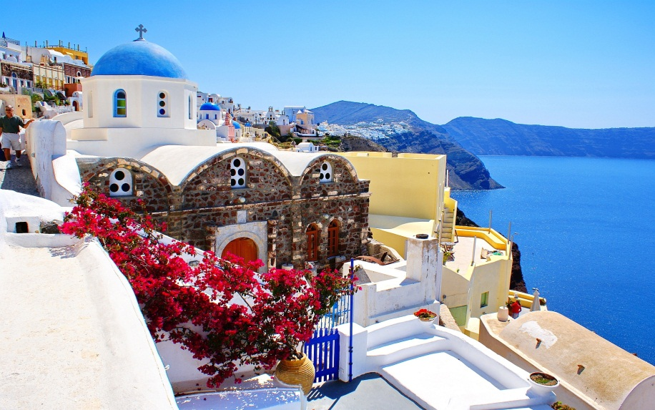
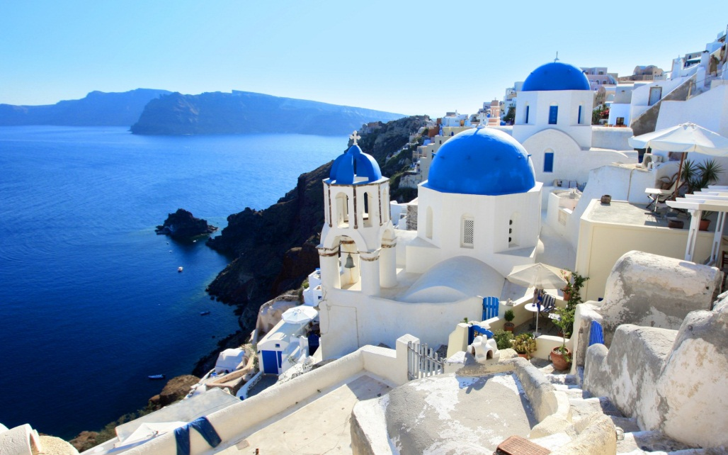
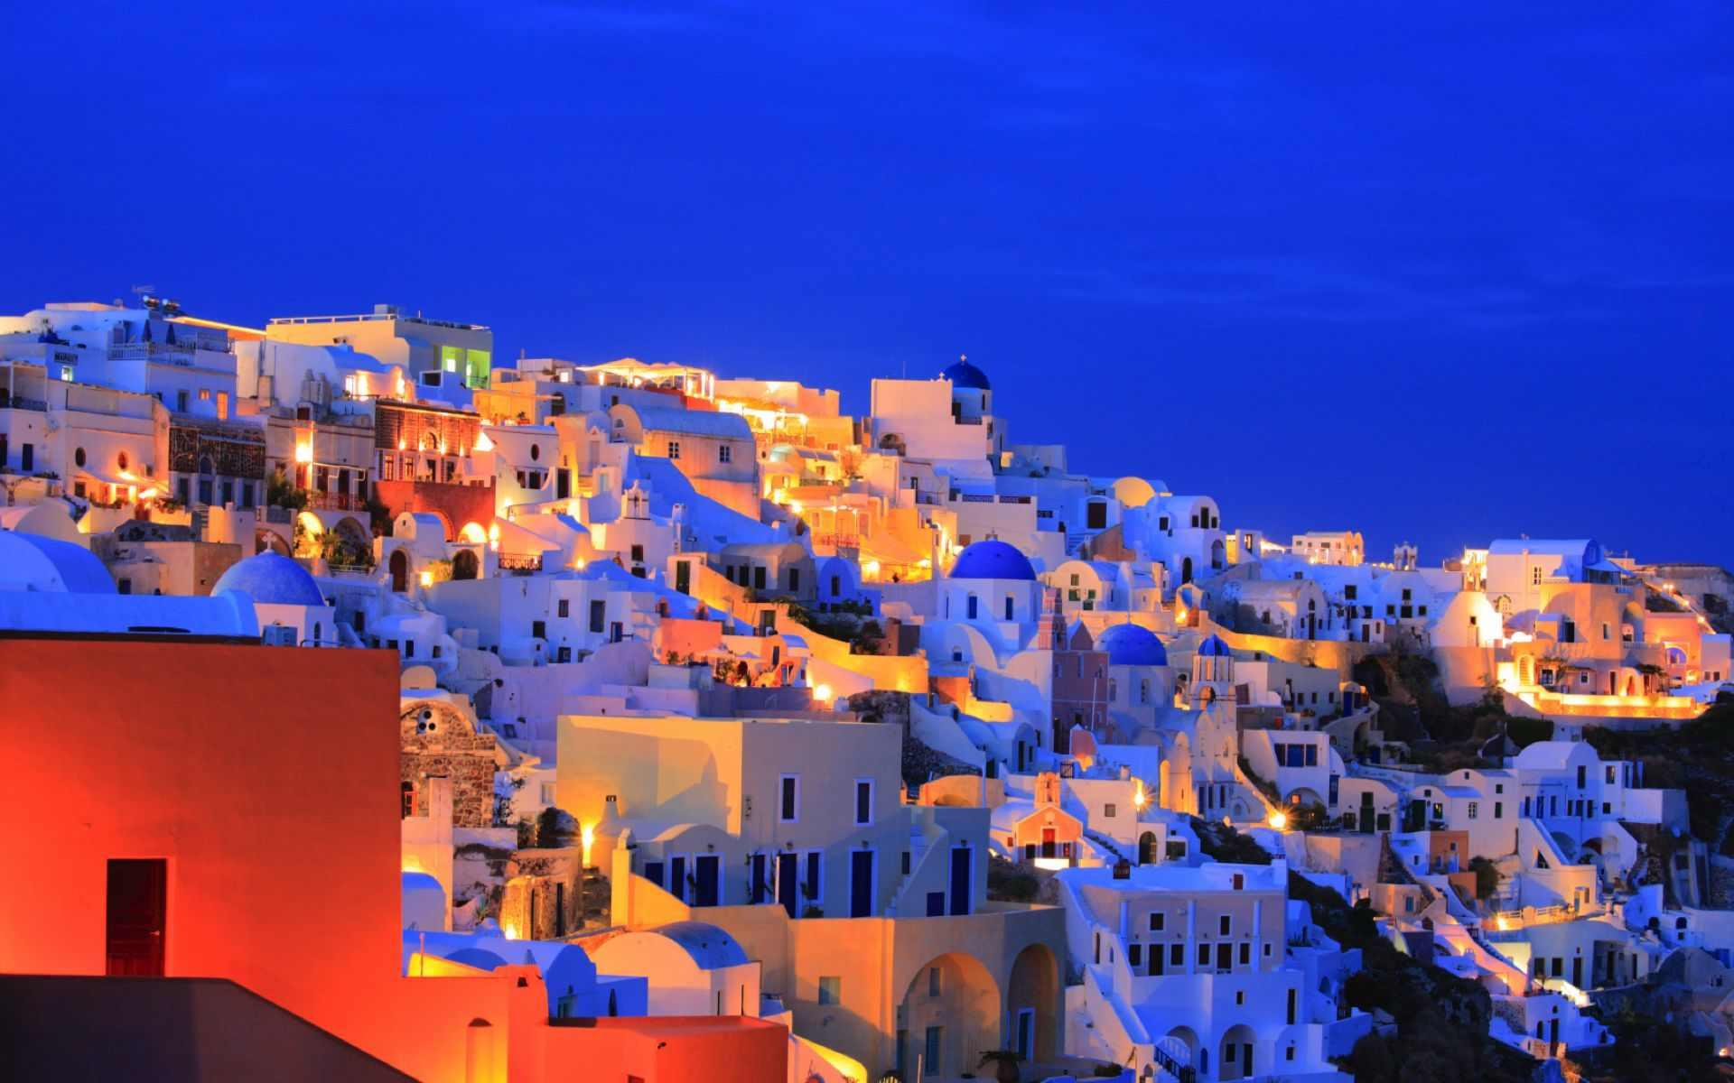
Σαντορίνη

Slide 3
Αμοργός

Slide 4
Λευκάδα

Slide 5
Κεφαλονιά

Slide 6
Κέρκυρα

Slide 7
Θάσος

Slide 8
Κρήτη

Slide 9
Ρόδος

